Slide 1

Produktpräsentation
ELG
Elektrischer Großhubgreifer

Slide 2
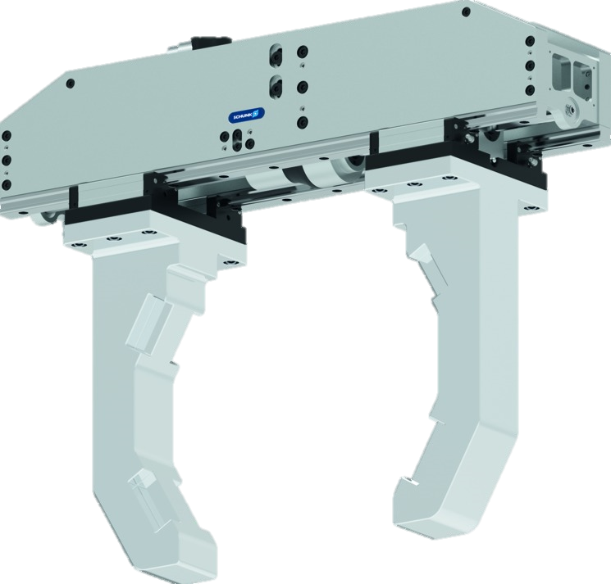
Großhubgreifer
Elektrischer 2-Finger-Parallelgreifer mit leichtgängiger Doppelprofilschienenführung und adaptierbarem Servomotor
Hub pro Backe von bis zu 400 mm
Greifkräfte von bis zu 12000 N

Slide 3
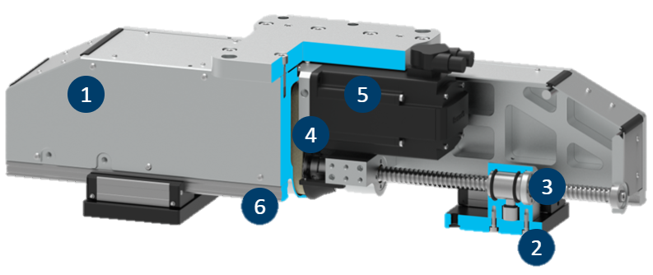
Funktionsprinzip
Funktionsbeschreibung
Mit einem (bzw. zwei Servomotoren) werden über einen Zahnriemen die zwei Kugelgewindetriebe (Spindeln) angetrieben, welche somit die Grundbacken bewegen.
Bei zwei Antriebsmotoren kann jede Grundbacke unabhängig verfahren werden. Beim Antrieb mit einem Servomotor wird über eine Kupplung die links- und rechtsläufige Spindel miteinander synchronisiert.
1
Gehäuse
2
Grundbacke
3
Spindel (Kugelgewindetrieb)
4
Übersetzungskinematik
5
Antriebsmotor
6
Linearführung

Slide 4
Vorteile – Ihr Nutzen
Große Momentenaufnahme durch Doppelprofilschienenführung geeignet für den Einsatz langer Greiferfinger (bis zu 800mm)
Schmale Bauweise für minimale Störkonturen
Adaptierbarer Antriebsmotor zur flexiblen Ansteuerung und einfachen Einbindung in bestehende Steuerungskonzepte
Positions- und momentengesteuertes Verfahren des Greifers für hochflexibles Greifen von verschiedensten Geometrien und Teilearten
Synchrones wie auch asynchrones Verfahren der Grundbacken für unterschiedlichste Greifanwendungen möglich
Sicherheitsfunktionen wie STO und SLS sind durch Verwendung eines geeigneten Antriebsmotors und Reglers realisierbar
Verschieden Optionen verfügbar

Slide 5
Technische Daten
Technische Daten Übersicht
Baugröße | Hub pro Backe | Greifkraft | Werkstückgewicht (Formschluss) | Max. zulässige Fingerlänge | Eigenmasse (ohne Motor)
 | [mm] | [N] | [kg] | [mm] | [kg]
30 | 100 – 400 | 3000 | 50 | 400 / 800 | 14,2 – 38,4
75 | 100 – 400 | 7500 | 130 | 400 / 800 | 24,7 – 64,5
120 | 100 – 400 | 12000 | 130 | 400 / 800 | 42,2 – 74,3

